Slide 1
B-дерево
СПбГЭТУ “ЛЭТИ”, ФКТИ, МОЭВМ
Для вопросов по курсу:
Почта дисциплины - alg@moevm.info
Префикс в теме письма [ALG_43XX]

Slide 2
B-дерево
B-дерево - структура данных, представляющая из себя сильноветвящееся сбалансированное дерево поиска.
Высота при n узлах порядка logn.
Количество детей узлов может быть от нескольких до тысяч(степень ветвления)
Идеально сбалансированное дерево - все листья на одном уровне.

Slide 3
Свойства B-дерева
Ключи в каждом узле обычно упорядочены для быстрого доступа к ним.
Корень содержит от 1 до 2t-1 ключей.
Любой другой узел содержит от t-1 до 2t-1 ключей.
Любой узел, содержащий n ключей(K₁, …, K_{n}), содержит n+1 потомков.
  Первый потомок и все его потомки содержат ключи ∈ (−∞,K₁)
  Последний и все его потомки содержат ключи ∈ (K_{n},∞)
  Все остальные потомки и их потомки содержат ключи ∈ (K_{i-1},K_{i})
t - степень ветвления дерева ≥ 2, обычно от 50 до 2000

Slide 4
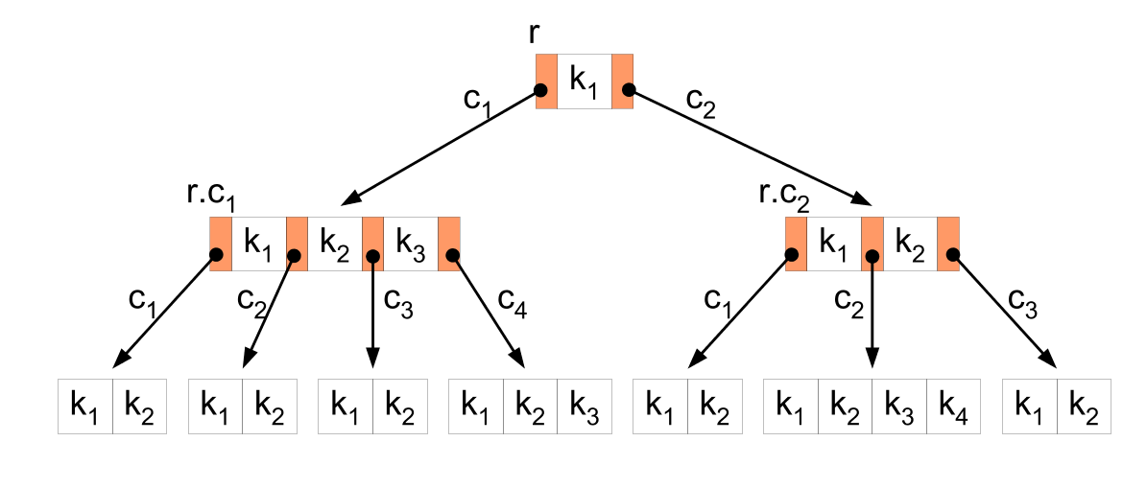
Пример

Slide 5
Поиск ключа
Поиск ключа начинается с корня:
Ключ содержится в текущем узле.
  Все хорошо, ключ найден.
Ключа нет в текущем узле:
  Определяем интервал, в котором должен содержаться ключ.
  Переходим к потомку, который соответствует данному интервалу.
  Повторяем все шаги.

Slide 6
Добавление ключа
Ищем лист, в который можно добавить ключ, совершая проход от корня к листьям.
Если найденный узел незаполнен, добавляем в него ключ.
Иначе разбиваем узел на два узла, в первый добавляем первые t−1 ключей, во второй — последние t−1 ключей. Добавляем ключ в один из этих узлов.
Оставшийся средний элемент добавляется в родительский узел, где становится разделительной точкой для двух новых поддеревьев.

Slide 7
Добавление ключа
Если и родительский узел заполнен — повторяем пока не встретим незаполненный узел или не дойдем до корня. В последнем случае корень разбивается на два узла и высота дерева увеличивается.

Slide 8
Удаление ключа
Операция удаления ключа сложнее операции вставки. Для менее запутанного объяснения разобьем данную операцию на два случая:
Удаление из листа
Удаление из внутреннего узла
Если количество ключей станет меньше t-1, то необходимо будет сделать дополнительные действия:
Перемещение ключа
Слияние

Slide 9
Удаление из листа
Если ключей больше t−1, то просто удаляем ключ. Иначе:
Если существует соседний лист с тем же родителем, с больше чем t−1 ключами, выберем ключ-разделитель(k₁) из соседа, разделяющий оставшиеся ключи соседа и ключи исходного узла.
Выберем другой ключ(k₂) из родительского узла, разделяющий исходный узел и его соседа, который был выбран ранее.
Удалим из исходного узла ключ, который нужно было удалить, спустим в этот узел k₂, а вместо k₂ в родительском узле поставим k₁.

Slide 10
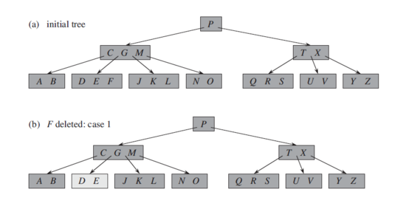
Удаление из листа
Если все соседи содержат по t−1 ключу, то объединяем узел с каким-либо из соседей, удаляем ключ, и ключ из родительского узла, который был разделителем соседей, перемещаем в новый узел.

Slide 11
Удаление из внутреннего узла
Имеется внутренний узел и ключ, который нужно удалить(k). Если дочерний узел, предшествующий ключу k, содержит больше t−1 ключа:
Находим k₁ – предшественника k в поддереве этого узла.
Удаляем его. Заменяем k в исходном узле на k₁.
Проделываем аналогичную работу, если дочерний узел, следующий за ключом k, имеет больше t−1 ключа.

Slide 12
Удаление из внутреннего узла
Если оба (следующий и предшествующий дочерние узлы) имеют по t−1 ключу:
Объединяем этих детей, переносим в них k.
Удаляем k из нового узла.
Если сливаются 2 последних потомка корня – то они становятся корнем, а предыдущий корень освобождается.

Slide 13
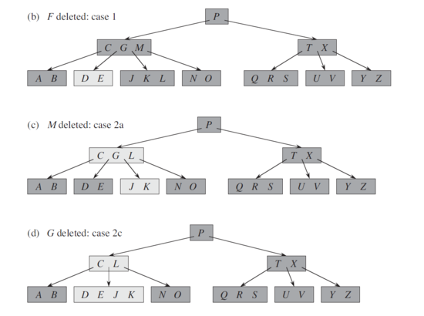
Удаление из листа

Slide 14
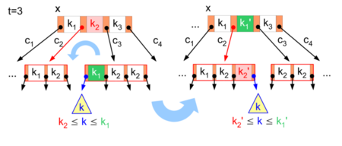
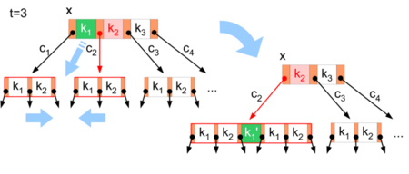
Перемещение ключа и слияние

Slide 15
Практическое применение
B-деревья разработаны для использования на дисках (в файловых системах) или иных энергонезависимых носителях информации с прямым доступом, а также в базах данных. B-деревья похожи на красно-чёрные деревья (например, в том, что все В-деревья с n узлами имеют высоту O(logn)), но они лучше минимизируют количество операций чтения-записи с диском.

Slide 16
Вариации B-дерева
Существуют 3 основновные дополнительные вариации B-дерева:
B⁺-дерево - ключи и данные хранятся только в листьях. Внутренние узлы содержат дублирующие ключи для навигации.
B*-дерево - узлы заполнены не менее чем на ⅔, вместо ½. Узел не разбивается на 2 узла, если полностью заполнен. Вместо этого ищется место в уже существующем соседнем узле, и только после того, как оба узла будут заполнены, они разделяются на три узла.
2-3 дерево - узлы содержат 2-3 потомка.

Slide 17
Вопросы по курсу можно задавать:
Почта дисциплины - alg@moevm.info
Иванов Дмитрий Владимирович - dmitry.ivanov@moevm.info
Шалагинов Иван Владимирович - ivan.shalaginov@moevm.info

